Slide 1

生成式對抗網路（GAN）

Slide 2

GAN基本概念
生成式對抗網路 Generative Adversarial Network
由Ian Goodfellow等人在2014年提出的非監督式學習的網路架構
生成式對抗網路透過文字型提示或修改現有影像來建立逼真的影像。

Slide 3

GAN的目標與應用領域
圖像生成：生成逼真的圖像，用於數據擴增等應用。
1
風格轉換：改變圖像的風格，如將素描風格轉換為油畫風格。
2
影片生成：生成逼真的影片，用於動畫和影片製作。
3
文本生成：生成自然語言文本，用於對話機器人等應用。
4

Slide 4
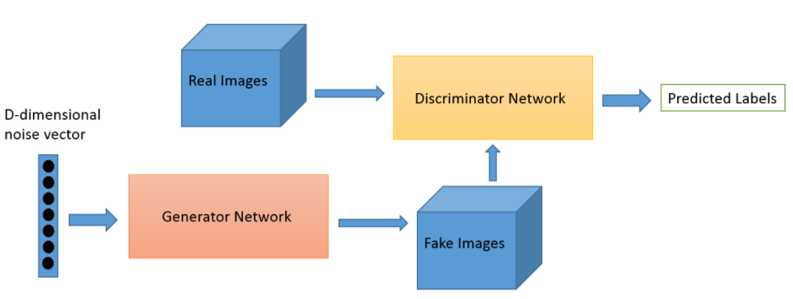
生成器(Generator)與鑑別器(Discriminator)
生成器：負責生成逼真的數據，其接收隨機噪聲作為輸入，通過神經網路生成數據。
判別器：負責區分真實數據和生成器生成的數據，其接收真實數據和生成器輸出的數據，通過神經網路進行分類。

Slide 5

數據準備
利用掃描真鈔作為圖片並將大小調整為948*948

Slide 6
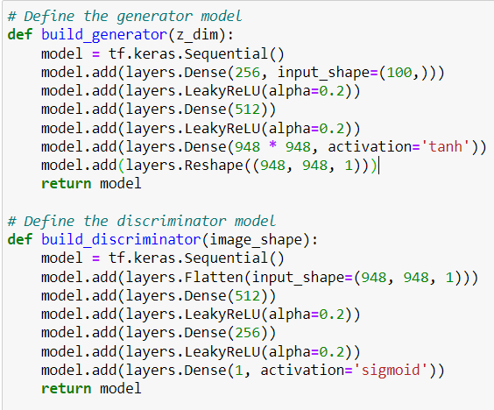
GAN 架構
Notes:
第一个层是一个具有 256 个神经元的全连接层，使用 ReLU 激活函数。这一层将接受 z_dim 维度的噪声向量作为输入。
第二个层是一个全连接层，其神经元数目等于输入图像形状 img_shape 的元素数（通过 np.prod(img_shape) 计算），并使用 tanh 激活函数。这一层的输出将被重新塑形为具有指定形状 img_shape 的图像。
最后通过 Reshape 层将输出形状调整为目标图像的形状。
函数创建了另一个 Sequential 模型，用于定义鉴别器的架构。
第一个层是 Flatten 层，用于将输入图像展平成一维向量。输入形状为 img_shape，即图像的宽、高和通道数。
第二个层是一个具有 256 个神经元的全连接层，使用 ReLU 激活函数。
最后一个层是具有一个神经元的全连接层，使用 sigmoid 激活函数，输出一个介于 0 和 1 之间的概率值，表示输入图像是真实的概率。

Slide 7
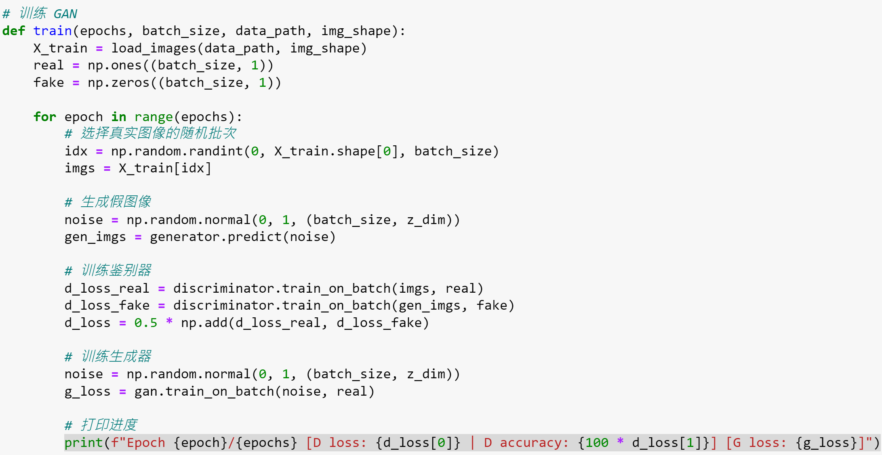
建立模型

Slide 8
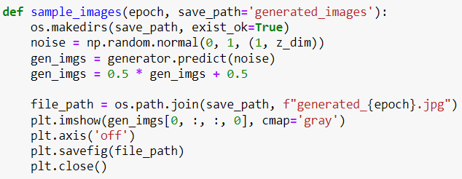
輸出圖片

Slide 9
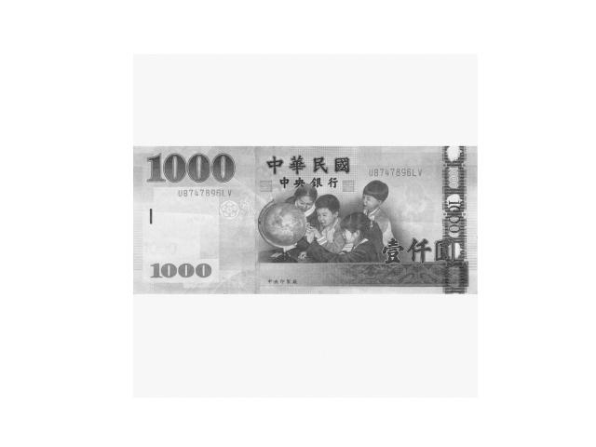
測試結果
真鈔
訓練5000次

Slide 10

報告結束

